Slide 1

샬롬
현대교회
어린이교회
초등부

Slide 2

♪
찬양해요~

Slide 3
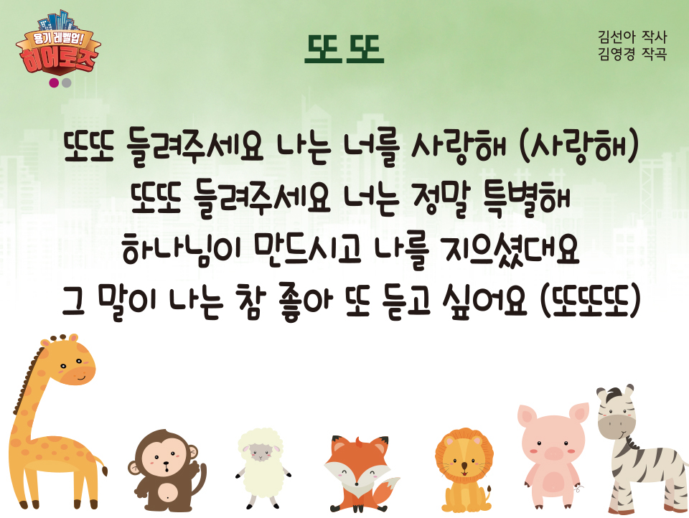

Slide 4
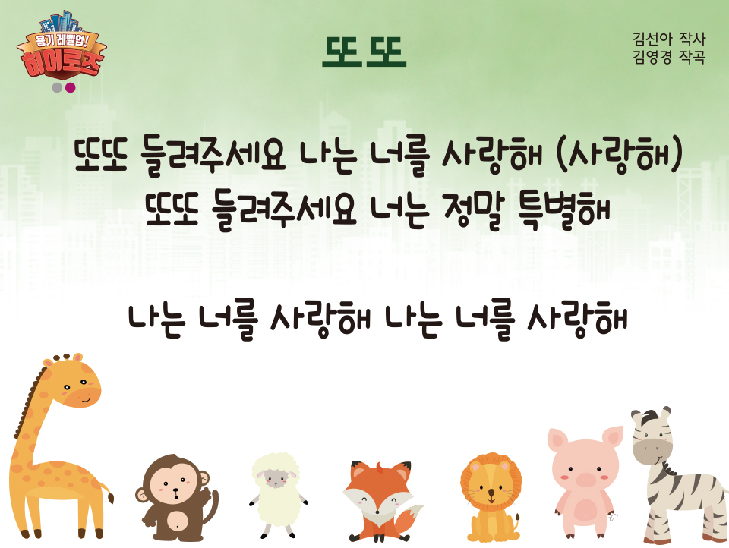

Slide 5
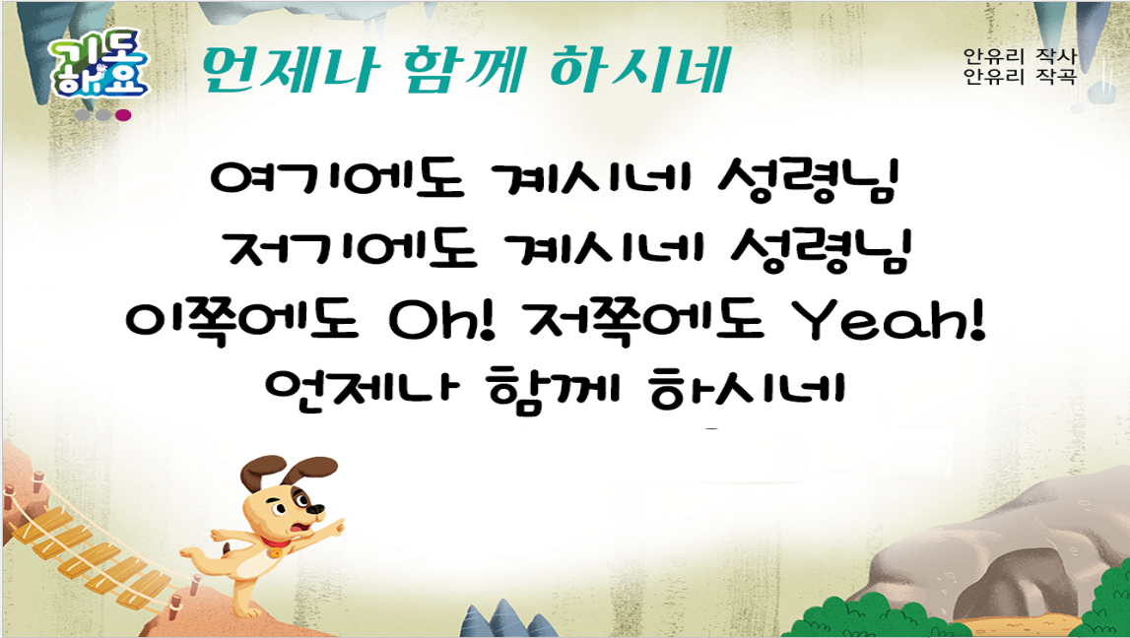

Slide 6
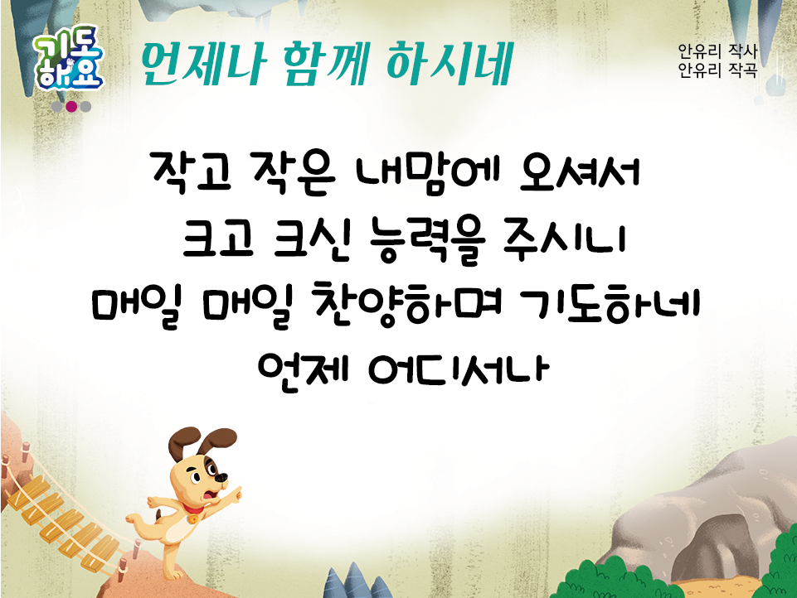
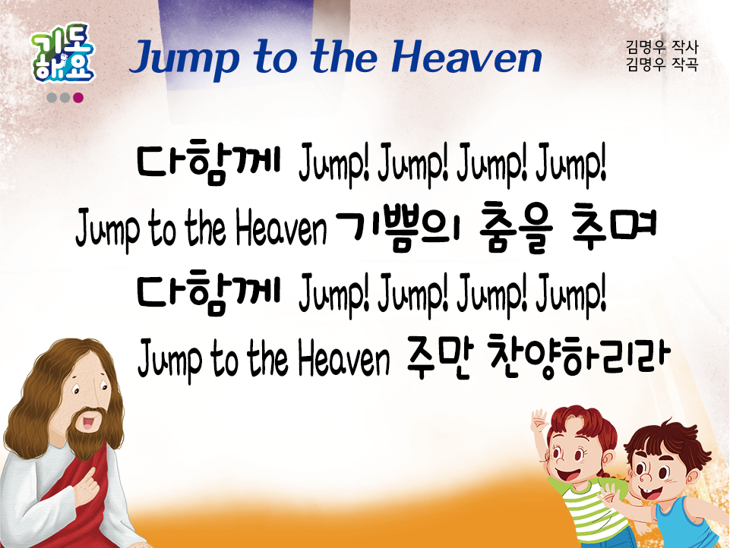
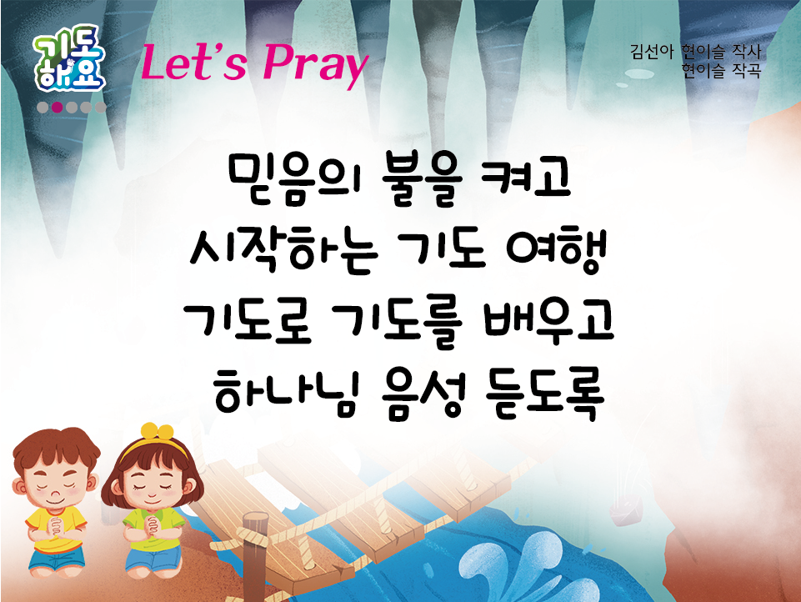
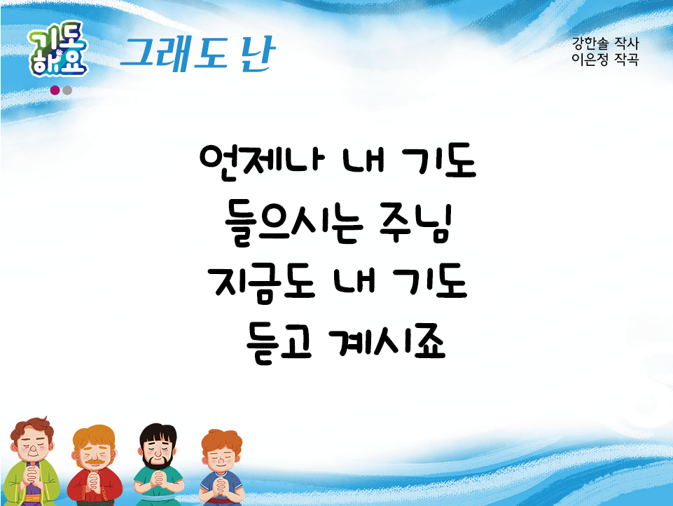
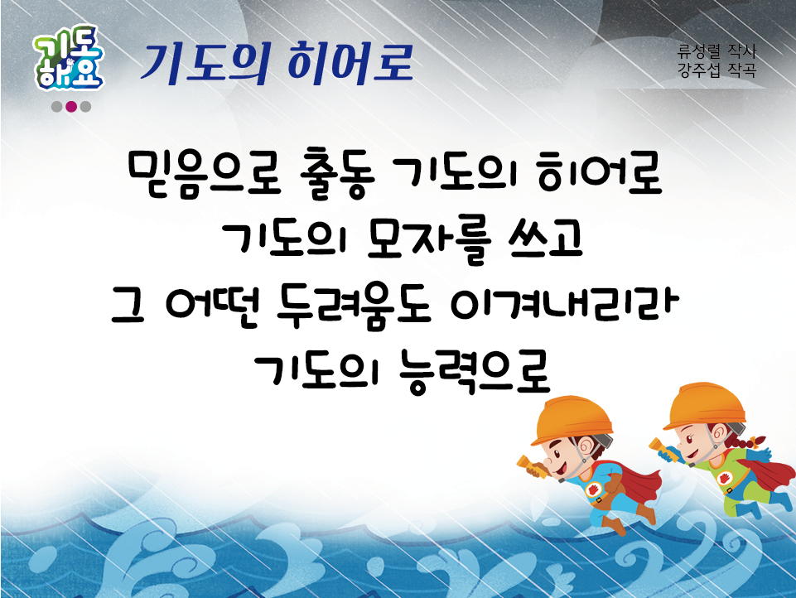
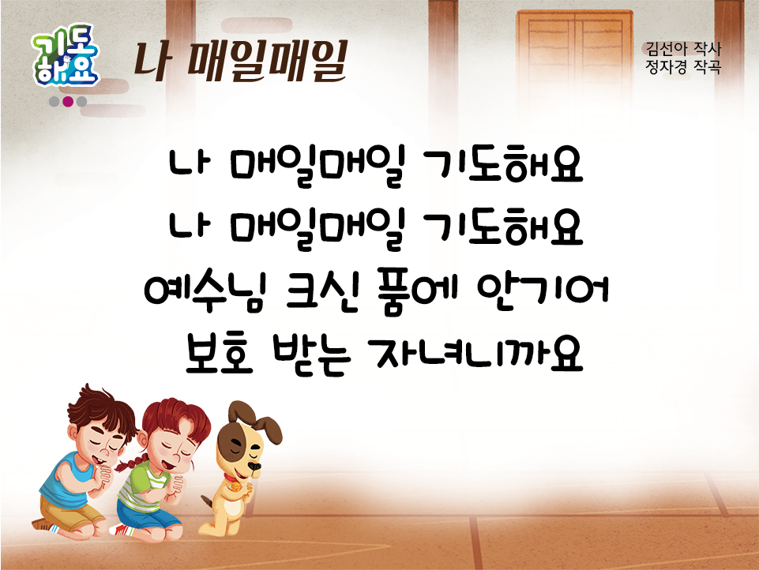
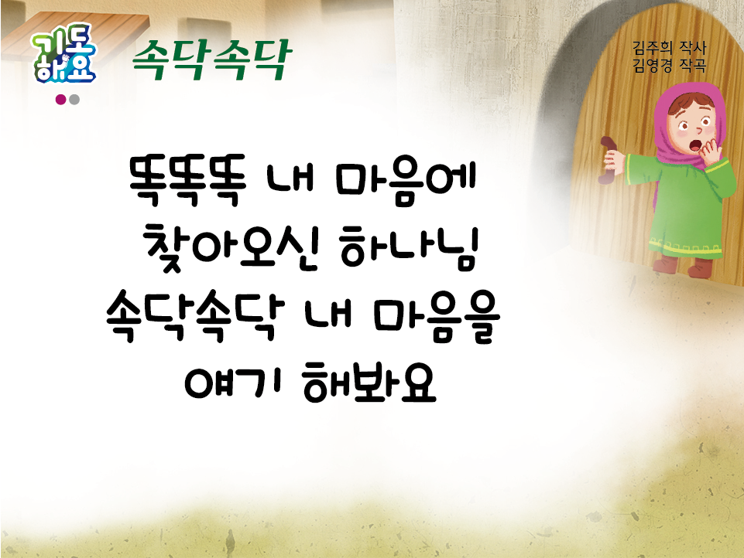
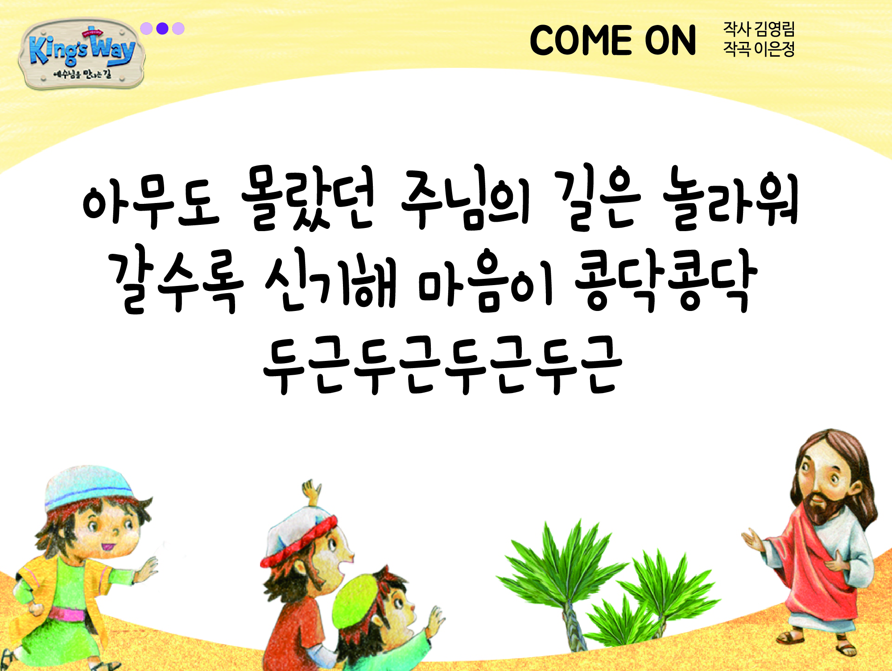

Slide 7


Slide 8
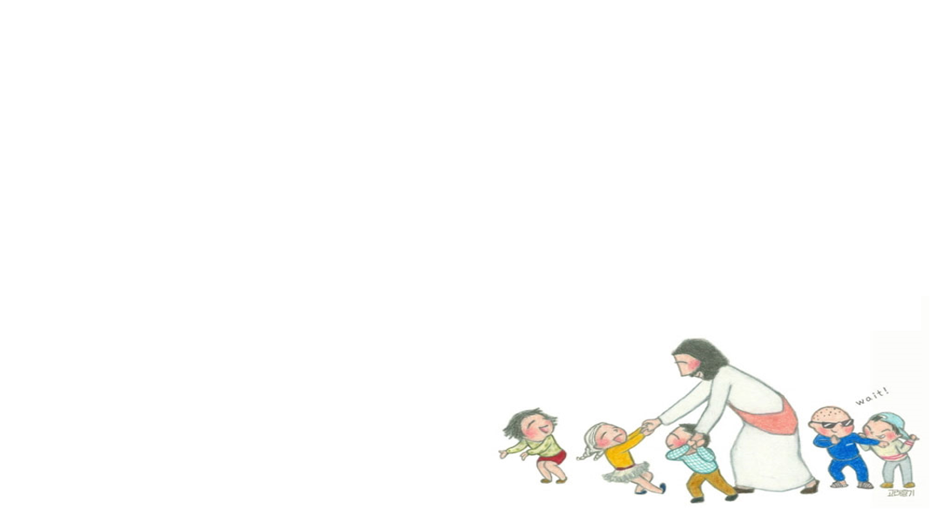
내 안에 부어 주소서
내 안에 부어 주소서
성령의 충만한 기름을
내 안에 충만케 하소서
성령의 기름으로(X2)

Slide 9
내 안에 부어 주소서
내게 기름 가득할 때
주의 복음 전할 수 있네
내게 기름 가득할 때
주의 사랑 베푸네

Slide 10
내 안에 부어 주소서
그날에 우리 주님께서
밤 중에 찾아오실 때에
기름 준비된 자만이
잔치 자리 들어가네(X2)

Slide 11
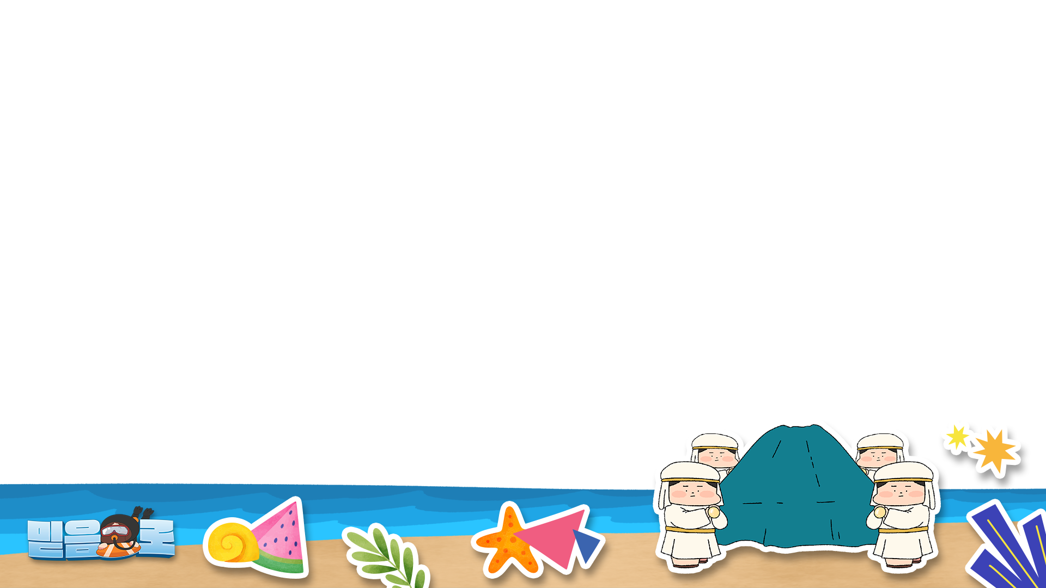



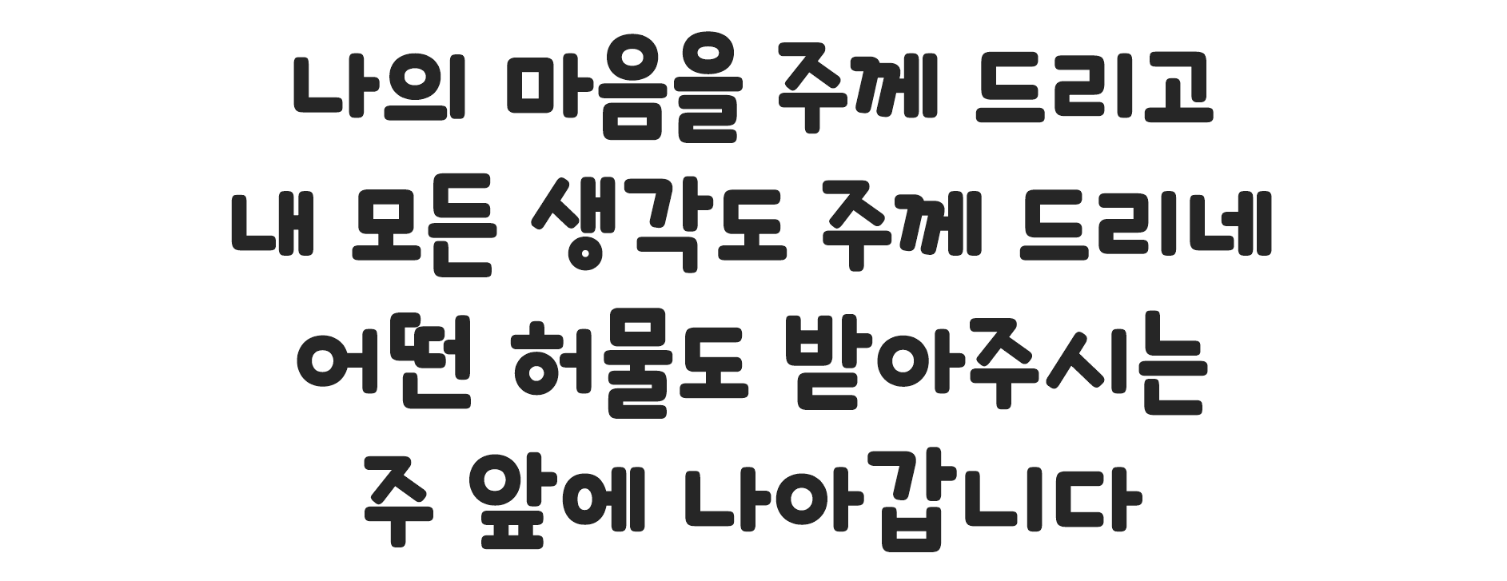

Slide 12


Slide 13

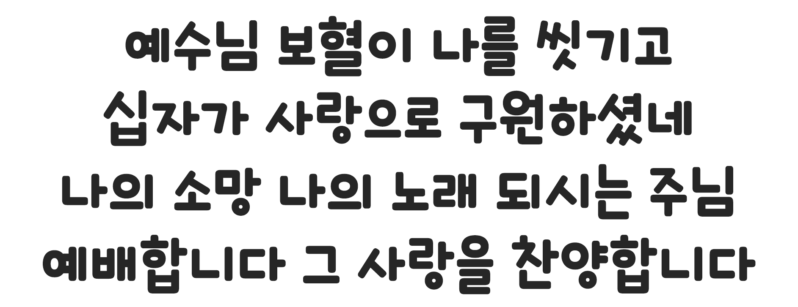

Slide 14


Slide 15


Slide 16
2025년 10월 12일 어린이 예배
오늘은 성령강림 후
열여덟번째주일 입니다
•
•
•

Slide 17

사도신경
전능하사 천지를 만드신
하나님 아버지를 내가 믿사오며,
그 외아들 우리 주
예수 그리스도를 믿사오니,

Slide 18
사도신경
이는 성령으로 잉태하사
동정녀 마리아에게 나시고,
본디오 빌라도에게 고난을 받으사,
십자가에 못박혀 죽으시고,
장사한 지 사흘 만에 죽은 자
가운데서 다시 살아나시며,

Slide 19
사도신경
하늘에 오르사,
전능하신 하나님 우편에 앉아
계시다가, 저리로서 산 자와
죽은 자를 심판하러 오시리라.

Slide 20
사도신경
성령을 믿사오며, 거룩한 공회와,
성도가 서로 교통하는 것과,
죄를 사하여 주시는 것과,
몸이 다시 사는 것과,
영원히 사는 것을 믿사옵나이다.
아멘

Slide 21

하나님 감사해요
하나님 감사해요 주님의 사랑
또 주님이 주신 이 모든 것을
하나님 기르시고
또 입히시고 돌보아 주신 것
감사해

Slide 22
하나님 감사해요
맑은 하늘도 울창한 숲도
논밭에 황금색 곡식들도
햇빛 주시고 단비 내리신
그 크신 사랑 감사찬양

Slide 23
하나님 감사해요
하나님 감사해요 주님의 사랑
또 주님이 주신 모든 것을
하나님 기르시고 또 입히시고
돌보아주신 것 감사해
인도해 주신 은혜 감사해

Slide 24

대표기도
한유은 어린이

Slide 25

성경봉독
요한복음6장11절

Slide 26

성경봉독- 요한복음 6장
11예수께서 떡을 가져 축사하
신 후에 앉아있는 자들에게 나
눠 주시고 물고기도 그렇게
그들의 원대로 주시니라

Slide 27
설 교
오병이어 이야기
김광래 목사님

Slide 28

헌금 찬양
하이어 성가대

Slide 29
헌금기도
김사랑 어린이

Slide 30


Slide 31

주기도문
하늘에 계신 우리 아버지여,
이름이 거룩히 여김을 받으시오며,
나라가 임하시오며,
뜻이 하늘에서 이루어진 것같이
땅에서도 이루어 지이다.

Slide 32
주기도문
오늘 우리에게 일용할 양식을 주시옵고,
우리가 우리에게 죄 지은 자를
사하여 준 것같이
우리 죄를 사하여 주시옵고,

Slide 33
주기도문
우리를 시험에 들게 하지 마시옵고,
다만 악에서 구하시옵소서.
나라와 권세와 영광이 아버지께
영원히 있사옵나이다. 아멘.

Slide 34

현대교회
어린이교회
한 주간
배운 말씀대로
승리하고
다음 주일에
만나요
하나님께
영광을~

